Slide 1


ESP32物聯網實作課程
ESP32 Internet of things Practical Course
測謊器+Lora串接應用
國立臺灣海洋大學 資工系

Slide 2
課程大綱
1. ESP32簡介
2. ESP32實作1_測謊器
3. MQTT
4. Lora
5. ESP32實作2_用Wi-Fi傳資料
6. ESP32實作3_用LORA / LORAWAN傳資料

Slide 3
1. ESP32簡介
2. ESP32實作1-測謊器
3. MQTT
4. Lora
5. ESP32實作2_用Wi-Fi傳資料
6. ESP32實作3_用LORA / LORAWAN傳資料

Slide 4
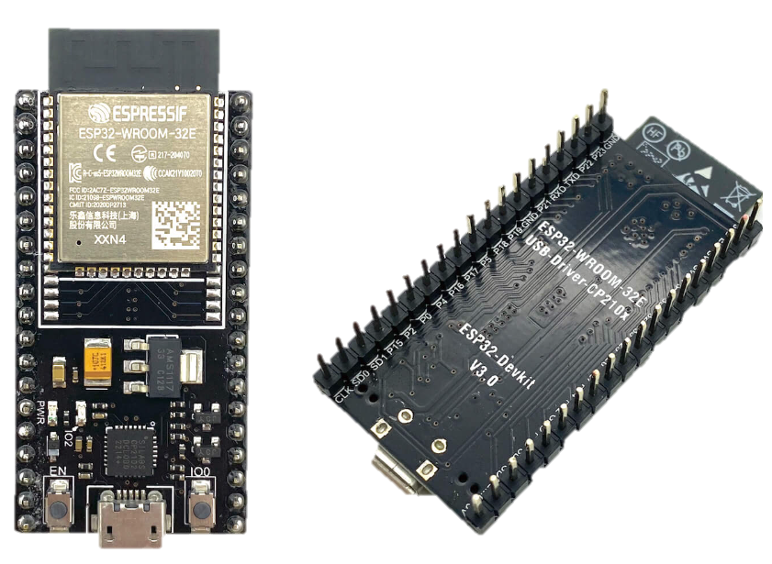
ESP32簡介-認識ESP32
雙核 Xtensa LX6 處理器，主頻可達 240 MHz
520 KiB 內置 SRAM
16 MB 可配置閃存
內置 Wi-Fi 和雙模藍牙
豐富的 I/O 接口，包括 UART、SPI、I2C、ADC、DAC 等

Slide 5
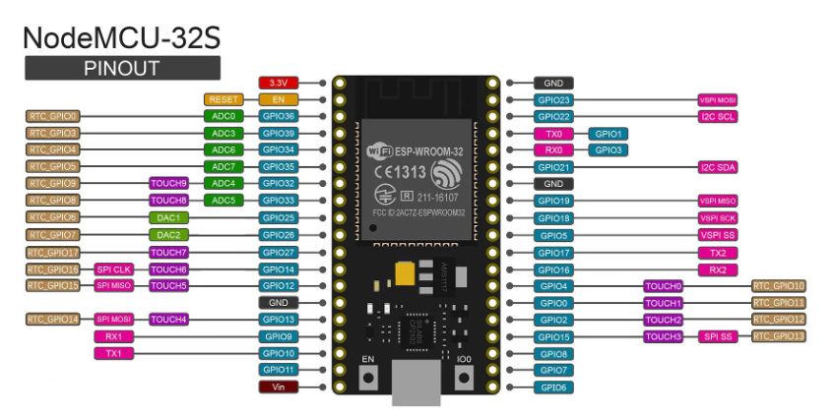
ESP32接腳圖
有許多腳位
從GPIO1 到 GPIO36

Slide 6
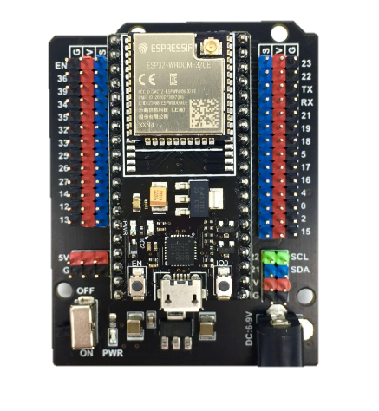
ESP32專用擴充板
紅色的是3.3V 黑色的是GND 藍色的是訊號線
傳輸線接口
外接電源接口
電源開關

Slide 7
ESP32連接電腦
拿出Micro－USB連接線，連接ESP32與電腦，並確認電源燈亮起。
電源燈

Slide 8
連線技術

Slide 9
無線技術
 | Wi-Fi | Bluetooth | ZigBee
國際標準 | IEEE 802.11 | IEEE 802.15.1 | IEEE 802.15.4
傳輸距離(公尺) | 35 | 50 | 10-200
傳輸速度 | 144Mbps、866Mbps | 3-24Mbps | 10-250Kbps
頻段(Hz) | 2.4G、5G | 2.4G | 2.4G
功耗 | 高 | 低 | 極低
安全性 | 低 | 高 | 中
抗干擾能力 | 低 | 高 | 中

Slide 10
微處理機(Microprocessor)介紹
1. 可以寫入程式，讓微處理機執行程式指令，達到想要的效果。
2. 可以進行數學運算、邏輯運算，並輸出其結果。
3. 可以根據使用者的設定決定動作的決策。
所以微處理機可以說是一顆晶片，而這顆晶片是我們物聯網裝置的大腦，用來指揮整個系統的運作。

Slide 11
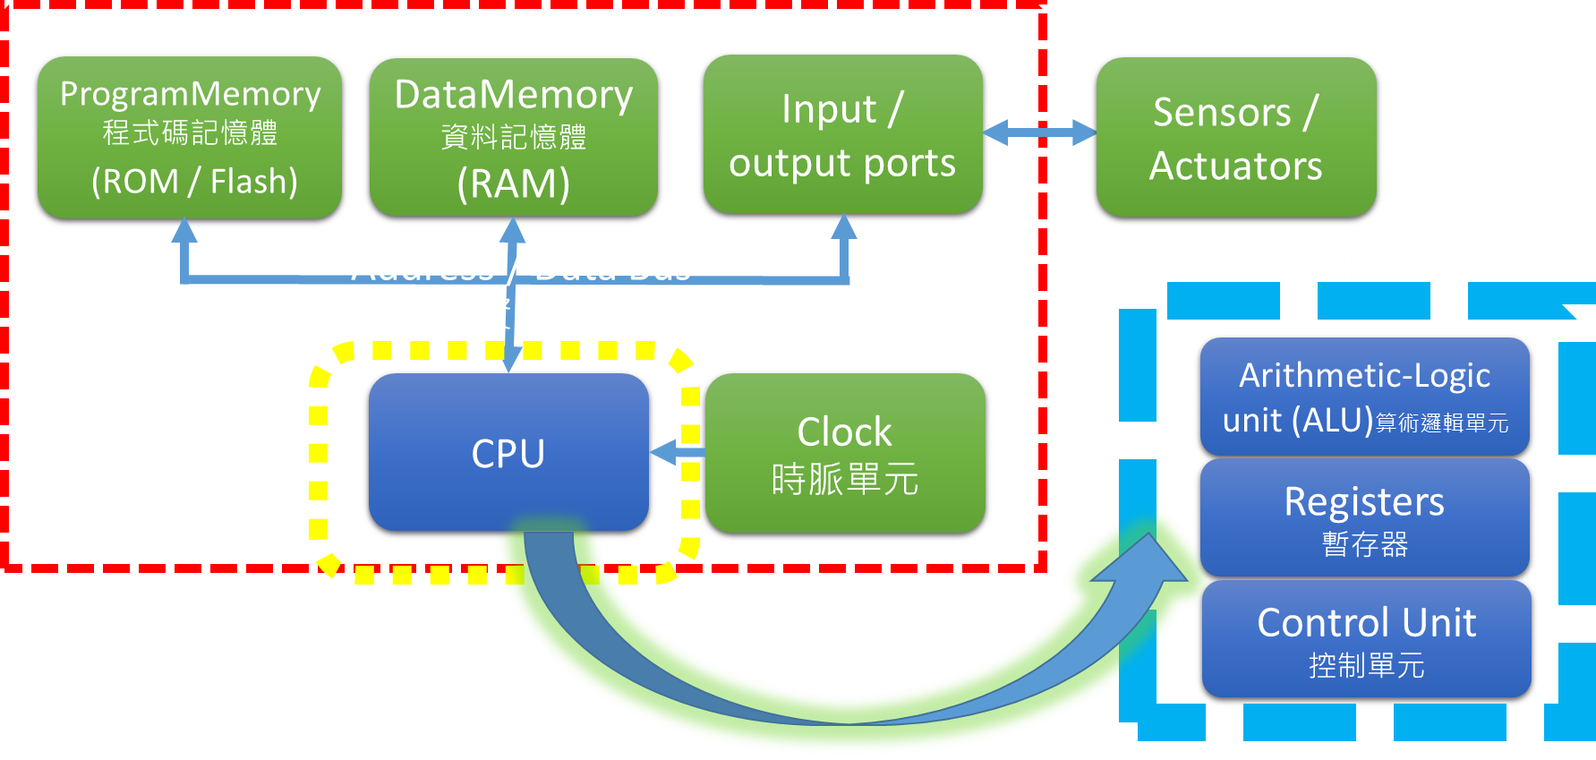
微處理機( Microprocessor)架構
Notes:
由CPU去控制ROM、RAM、I/O

Slide 12
1. ESP32簡介
2. ESP32實作1-測謊器
3. MQTT
4. Lora
5. ESP32實作2_用Wi-Fi傳資料
6. ESP32實作3_用LORA / LORAWAN傳資料

Slide 13
ESP32實作1
測謊器

Slide 14
測謊器-實作練習
測謊機原理
接線圖
基礎_數值測謊器
進階_網頁儀錶板測謊器

Slide 15
測謊器原理
當我們說謊時，可能會因為一時緊張、壓抑等情似而導致交感神經引起一系列的生理反應，其中包括皮膚導電的變化，由於這是非自主控制的，因此我們可以從這些變化當中取得蛛絲馬跡
交感神經興奮時會促進血管收縮和汗腺分泌，由於汗水中富含電解質，因此有不錯的導電度，會降低人體皮膚的電阻，我們將皮膚電阻變化稱為「膚電反應」(Galvanic skin reponse,GSR)，因此只要能量測到GSR值，我們就能藉此推斷這個人是否在說謊。當皮膚電阻越來越小時，就代表說謊的可能性也不斷在提高

Slide 16
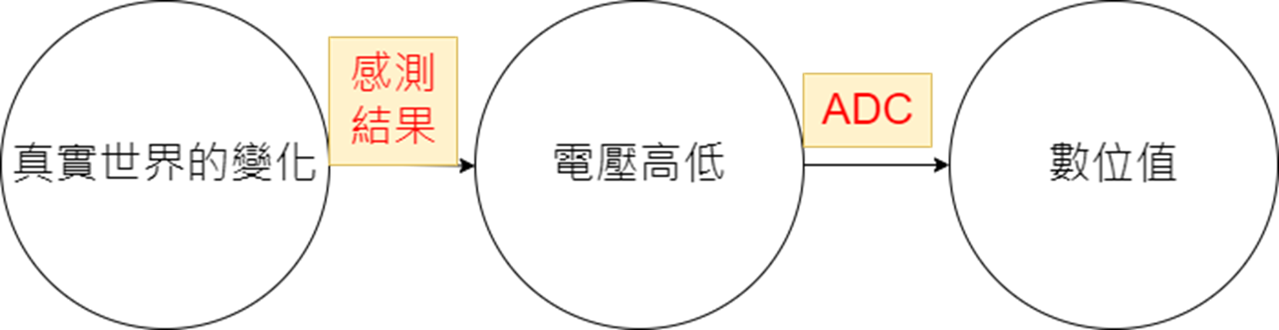
PS. ADC(Analog-to-Digital Converter): 類比數位轉換器

Slide 17
測謊器-實作練習
測謊機原理
接線圖
基礎_數值測謊器
進階_網頁儀錶板測謊器

Slide 18
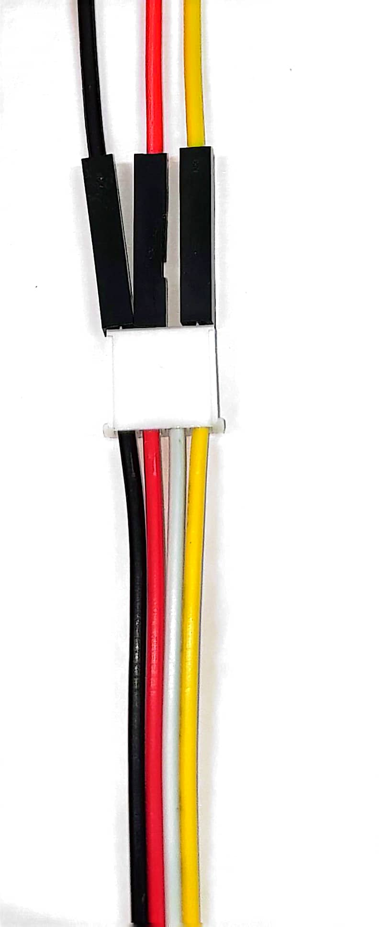
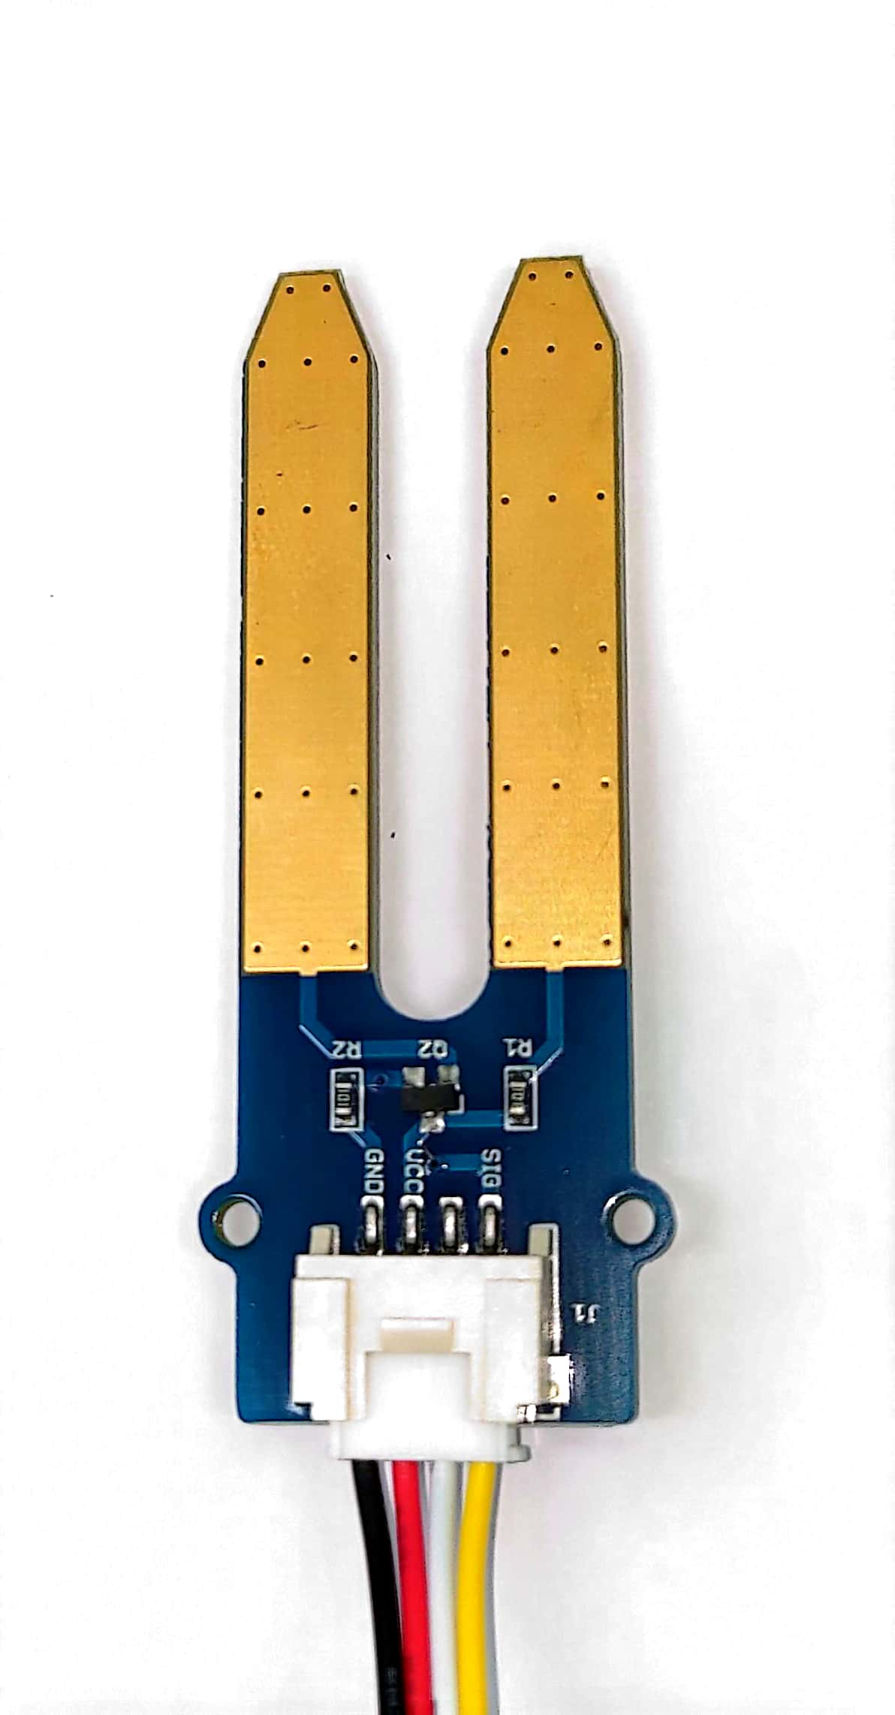
接線圖

Slide 19
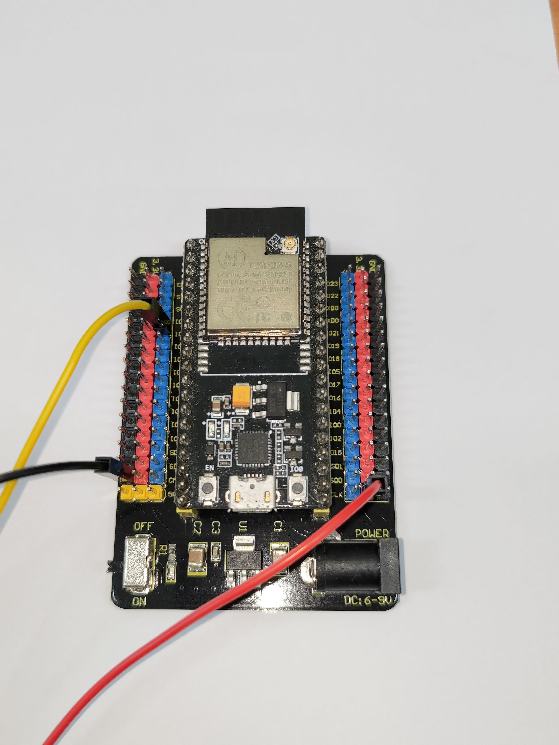
3.3V(紅線): 擴充版紅色那排任一腳位
GND(黑線): 擴充版黑色那排任一腳位
SIG(黃線): GPIO35(VP腳位)

Slide 20
測謊器-實作練習
測謊機原理
接線圖
基礎_數值測謊器
進階_網頁儀錶板測謊器

Slide 21
膚電反應是生理訊號中相對容易取得且不需要處理特別的訊號，只需要用土壤溼度感測器來測量導電度即可

Slide 22
相關參數
Atten指的是attenuation(衰減量)，用來調整輸入電壓範圍，可使用的衰簡值為:
參數 | 輸入電壓範圍
ADCATTN_0DB | 100mV~950mV
ADCATTN_2_5DB | 100mV~1250mV
ADCATTN_6DB | 100mV~1750mV
ADCATTN_11DB | 100mV~2450mV

Slide 23
width指的是位元數，用來調整ADC的取樣位元數，位元數越高代表解析度越高，也就是同一筆資料分得越細，越能觀察到細微的變化
參數 | 輸入電壓範圍
ADC.WIDTH_9BIT | 9位元(2^9, 0~511)
ADC.WIDTH_10BIT | 10位元(2^10, 0~1023)
ADC.WIDTH_11BIT | 11位元(2^11, 0~2047)
ADC.WIDTH_12BIT | 12位元(2^12, 0~4095)

Slide 24
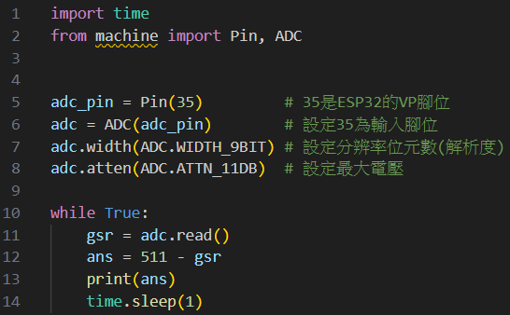
程式碼

Slide 25
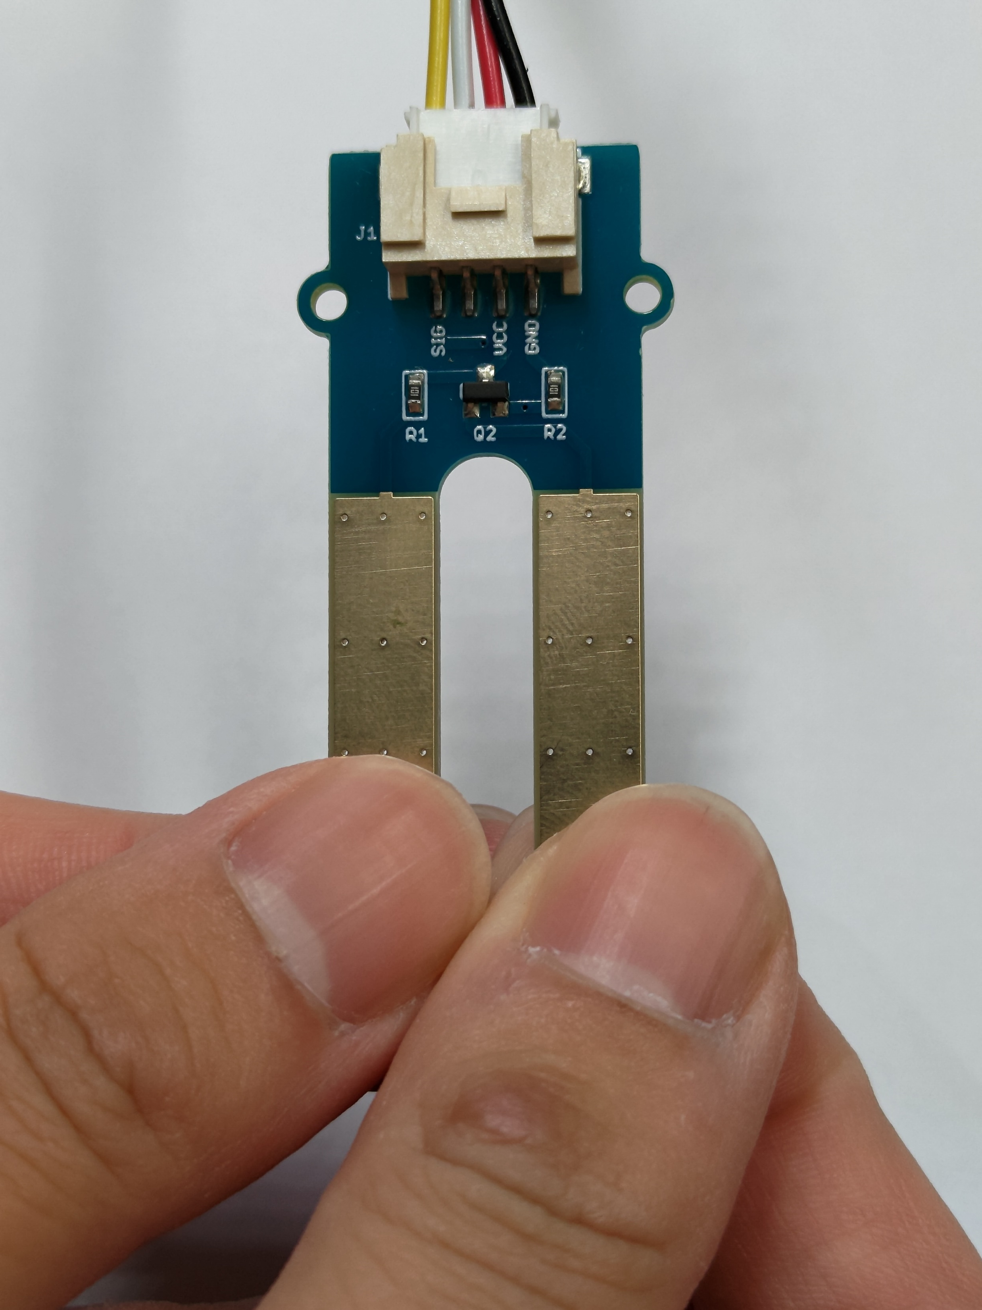
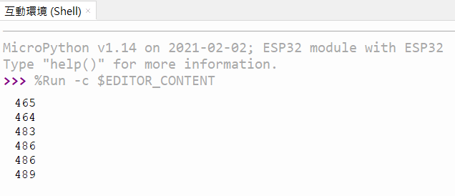
執行結果
觀察電阻的變化

Slide 26
測謊器-實作練習
測謊機原理
接線圖
基礎_數值測謊器
進階_網頁儀錶板測謊器

Slide 27
為測謊器加入UI(使用者介面)
雖然我們目前已經能夠看到膚電數值，但是這樣的顯示方式不夠直觀，而且每次執行還要透過Thonny燒錄程式，不太便利
在前面的簡介提到—ESP32開發版本身具有W-Fi，而現代人手邊幾乎都有WI-Fi裝置，因此只要讓這些裝置和ESP32相互通訊，就可以把手邊的裝置當作測謊器的介面了；另外把網頁程式燒錄在ESP32，只要ESP32接電之後就會執行該網頁，這時電腦只需要透過內網(192.168…)連到該網頁即可
PS.「 ESP32」和「開網頁的裝置」本身連上同一個網域 (兩個要連上同一個AP)

Slide 28
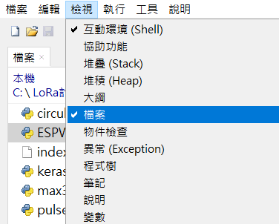
讓ESP32開發板變成網站
ESPWebServer
使用前須要先上傳資料(ESP32WebServer.py、index.html)

Slide 29
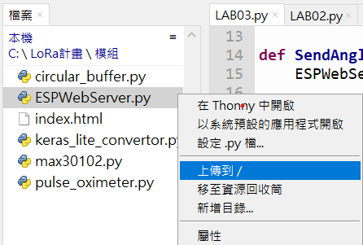
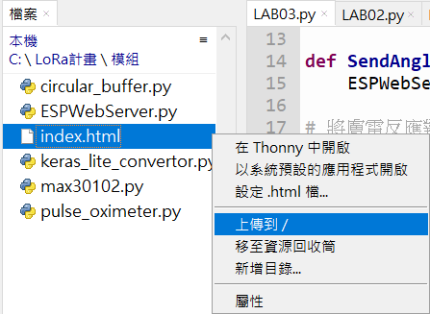

Slide 30
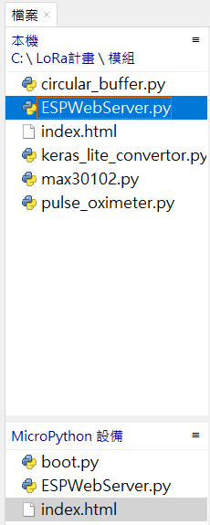
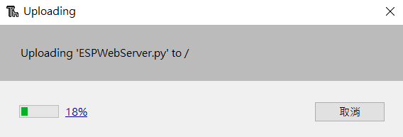
上傳中
上傳成功

Slide 31
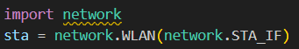
Wi-Fi連線相關知識
使用網路功能時，需要匯入內建的network模組，利用其中的WLAN類別建立控制無線網路的物件:
使用WLAN類別建立無線網路物件時，有2種網路介面可供選擇:
網路介面 | 說明
network.STA_IF | 工作站(station)介面，用來連接線有的Wi-Fi無線網路基地台，以便連上網路
network.AP_IF | 存取點(access point)介面，可以讓ESP32變成無線基地台，建立區域網路

Slide 32
建立完網路物件後，要先啟用網路介面:
True:啟動網路介面、False:停止網路介面
連接Wi-Fi

Slide 33
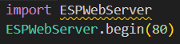
啟用網站
先匯入ESPwebServer模組，接著再啟用網站功能
這裡的80為連接埠編號(port number)
處理指令
啟用網站後，還要決定如何處理接收到的指令(也稱為請求requests)，透過以下程式完成
第1個參數是路徑，也就是指令名稱，開頭的”/”表示根目錄，需要的話還可以再
用”/”分隔名稱做成多階層的指令架構
第2個參數指定專門處理該指令的對應函式handleCmd

Slide 34
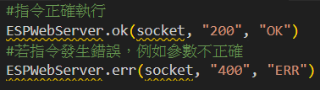
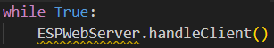
回傳資料給瀏覽器
瀏覽器送出指令後會等待網站回應資料
指定回應網站
在ESPwebServer模組中，也有提供回傳HTML網站的功能，只要先上傳HTML到ESP32上，之後在裝置的瀏覽器輸入 http://ip位址/HTML檔名 ， 即可回傳網站
例如: http://192.168.100.40/lie_detector.html
如果後面沒有加上HTML檔名: http://192.168.100.40/
那麼ESPWebServer模組預設會回傳為 index.html 的檔名
檢查新接收的請求指令
為了讓剛剛建立的網站運作，我們還需要在主程式中加入無窮迴圈，持續檢查是否有接收到新的指令，指令對應的指令處理函式為:

Slide 35
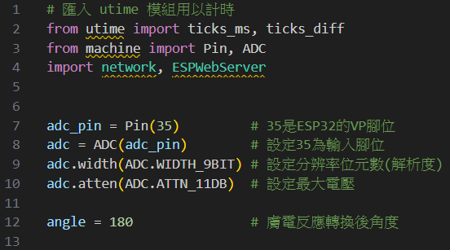
程式碼

Slide 36
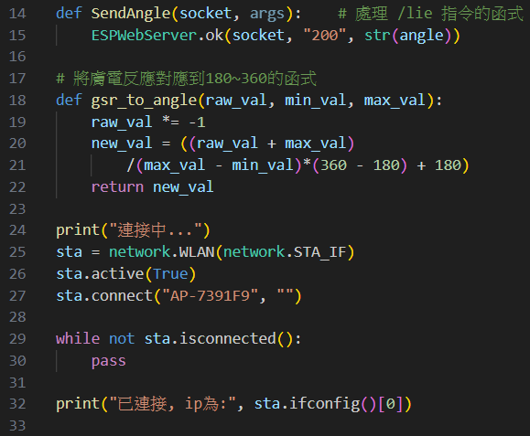

Slide 37
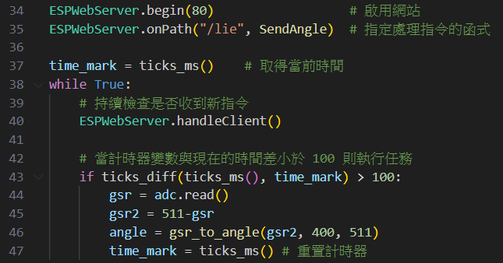

Slide 38
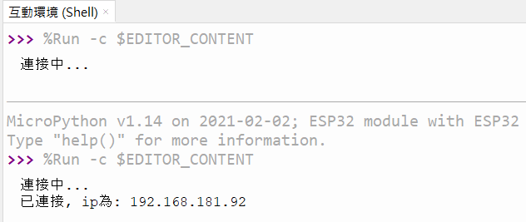
執行結果

Slide 39
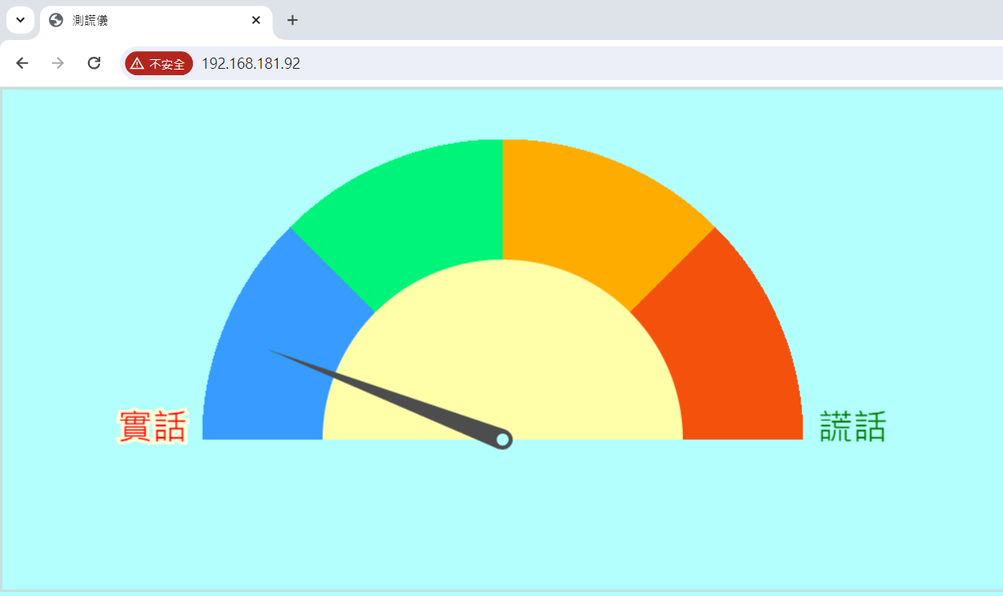
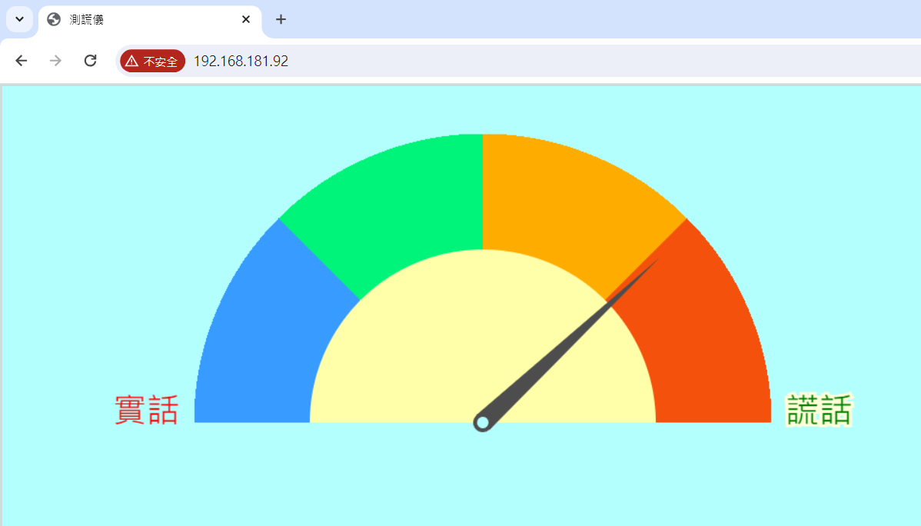
實話
謊話

Slide 40
探討-測謊機真的準嗎?
各位在實做中可能會發現—有時候明明受試者在說謊，測謊器一點反應都沒有，這主要是因為以下兩種原因
真正的測謊器除了膚電反應外，還參考了受試者的呼吸、血壓、心跳等生理訊號以提升準確度。本實驗僅使用膚電反應，為簡易版本，因此準確度一定不如真正的專業儀器
事實上，測謊所偵測到的是受試者的緊張程度，因此當受試者說的謊話不足以產生緊張感，那麼測謊器就不會有反應；反之，若是受試者是緊張體質，有可能說實話時也會顯示在說謊
PS. 另外容易流手汗的同學，也可能因為手部濕度比較高，而導致測謊器判定
是在說謊喔~

Slide 41
1. ESP32簡介
2. ESP32實作1-測謊器
3. MQTT
4. Lora
5. ESP32實作2_用Wi-Fi和MQTT傳資料
6. ESP32實作3_用LORA / LORAWAN和MQTT傳資料

Slide 42
MQTT

Slide 43
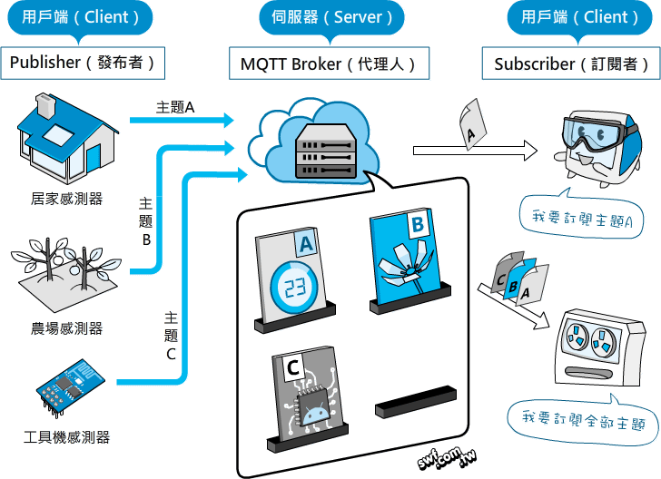

Slide 44

數據傳輸方式(MQTT)
MQTT(Message Queue Telemetry Transport))
在TCP/IP 上的一種輕量化的”publish-subscribe”
特點 :
相較於HTTP ，MQTT 的特色是可以快速回應、低耗電量、以及使用 的頻寬較小
MQTT協定內容很精簡，MQTT常使用於處理器資源及網路頻寬有限的聯網裝置
許多MQTT程式庫陸續被開發出來，使得開發MQTT物聯網、機器之間(Machine-to-Machine,M2M)的通訊變得非常簡單
可以傳送UTF-8編碼的字符串大小有一個限制，不能超過 65535字節

Slide 45
QoS
具有多重QoS訊傳輸
QoS Level | Delivery Semantic | Delivery Guarantees
0 | 最多一次 At most once | 會發生訊息遺失或重複；但不會因遺失一次記錄而造成影響，因為很快第二次訊息接著就發出了。(適合Sensors)
1 | 最少一次 At least once | 保證訊息會到達，但訊息可能會重複發生。
2 | 只有一次 Exactly once | 確認訊息到達一次。

Slide 46

Mosquitto介紹
mosquitto是ecplise出的開源Broker，由C/C++語言編寫，目前最新版v1.5.8，是一個開源MQTT Broker。
mosquitto是為了嵌入式設備而生，正如官方的介紹，mosquitto足夠輕量，可以運行在任何低功率單片機上，包括嵌入式感測器、手機設備、嵌入式微處理器，mosquitto用C語言編寫、集群做的如此簡單就是證明。

Slide 47
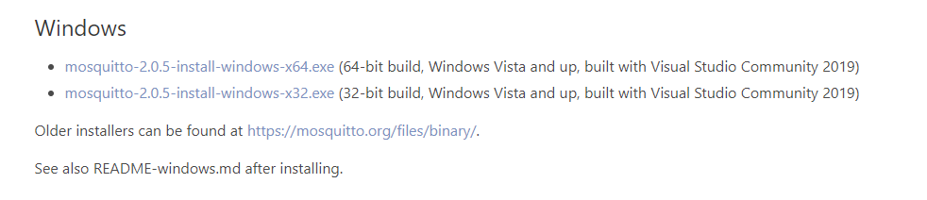
Mosquitto_安裝1
請下載Mosquitto: https://mosquitto.org/download/

Slide 48
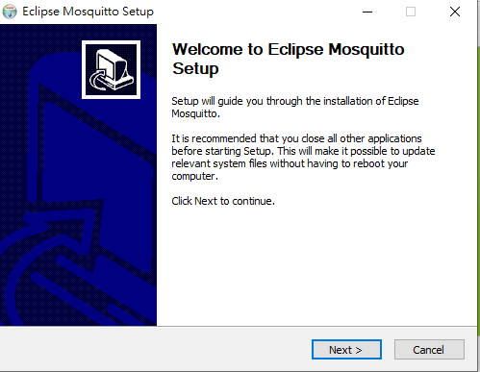
Mosquitto _安裝2
下載完成後,點擊滑鼠兩下開啟執行檔,在安裝畫面點擊Next進入下一步

Slide 49
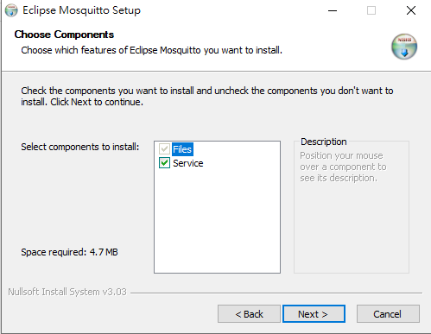
Mosquitto _安裝3
確認Service為勾選狀態，點擊Next進入下一步

Slide 50
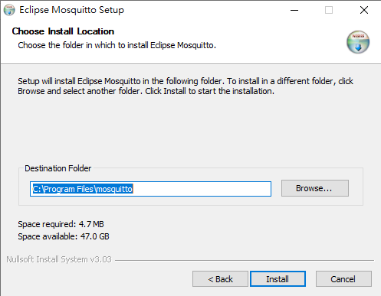
Mosquitto _安裝4
確認安裝步驟，點擊Next進入下一步

Slide 51
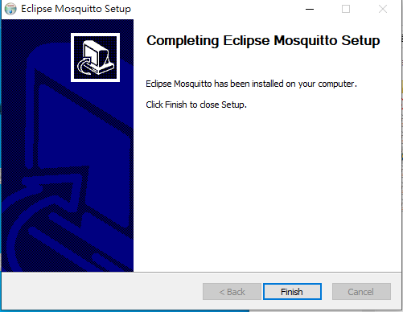
Mosquitto _安裝5
按下Finish完成安裝

Slide 52
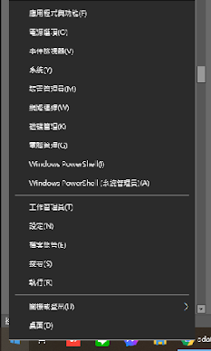
新增環境變數_1
Winkey按下右鍵，選擇系統

Slide 53
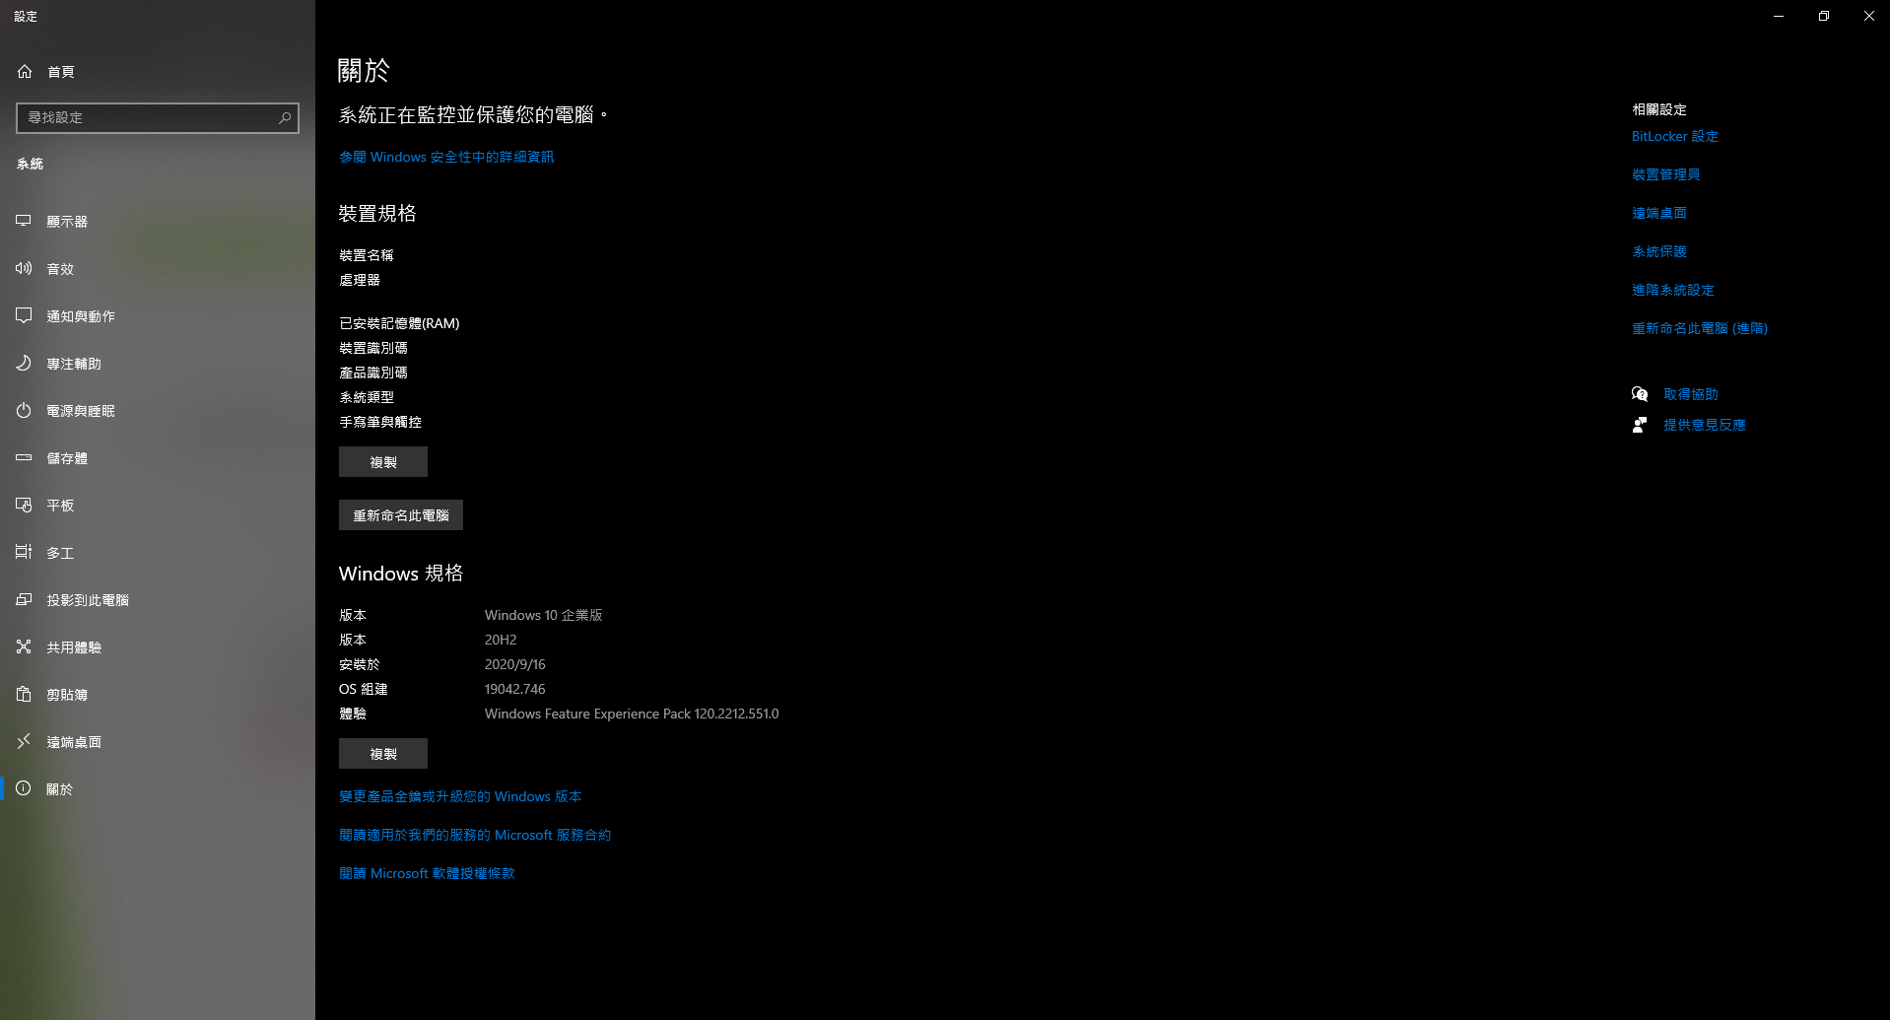
新增環境變數_2
選擇進階系統設定

Slide 54
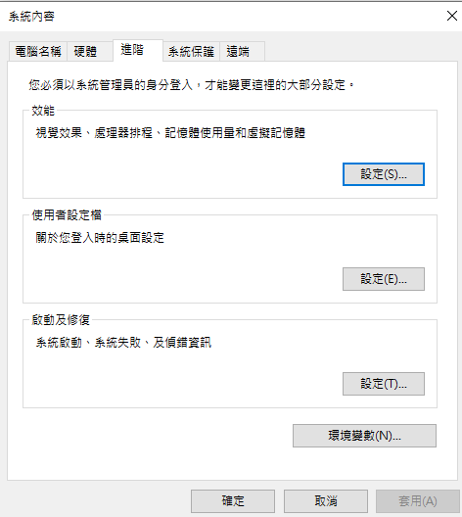
新增環境變數_3
點選環境變數

Slide 55
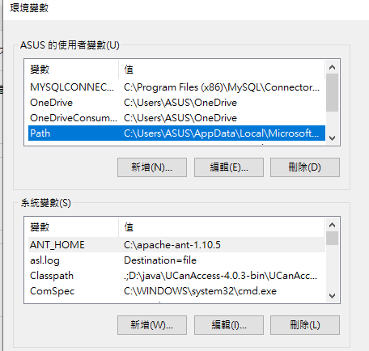
新增環境變數_4
點選Path，按下編輯或點擊兩次

Slide 56
新增環境變數_4
點選Path，按下編輯或點擊兩次

Slide 57
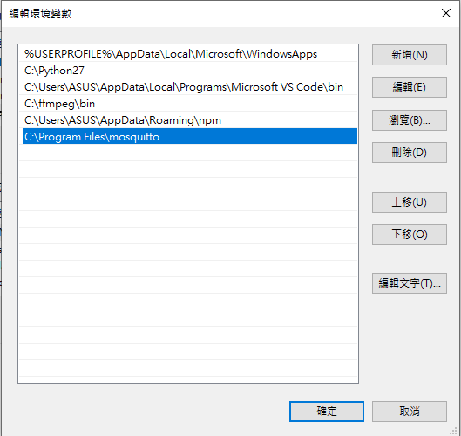
新增環境變數_5
1.
按下新增
將mosquitto安裝路徑打上去
按下確定
2.
3.

Slide 58
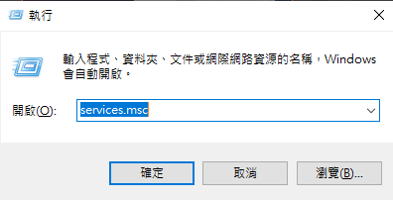
啟動MQTT BROKER
鍵盤同時按下Winkey+R，輸入services.msc 按下確定，開啟服務

Slide 59
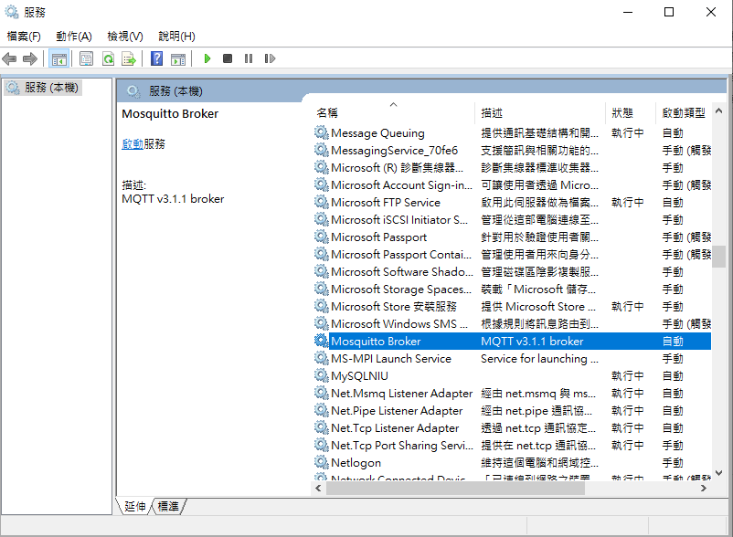
啟動BROKER
找出Mosquitto Broker，並啟動服務

Slide 60
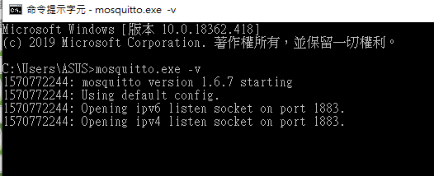
測試BROKER_1
開啟CMD視窗，輸入mosquitto.exe –v (一定要使用命令提示字元)

Slide 61
啟動BROKER_2
Publish、Subscribe測試，需要開啟兩個終端機，一台為Subscribe，一台為Publish
功能
mosquitto_sub : 訂閱
mosquitto_pub : 發布
-d : debug 模式 => debug
-t : 訂閱的主題 => topic
-h : Broker 的 IP => host
-m : 發送的內容 => message
-v : 顯示主題名稱 => verbosely

Slide 62
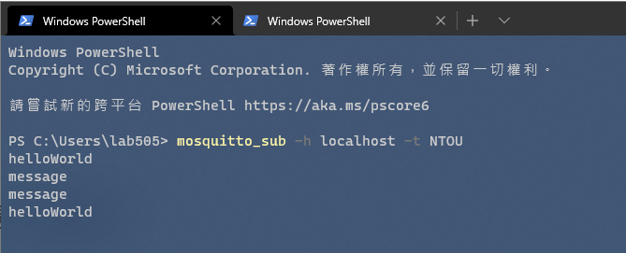
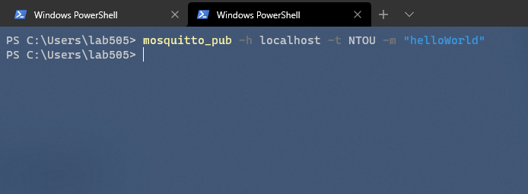
測試 BROKER
開啟window PowerShell畫面 1. 訂閱指令 mosquitto_sub -h localhost -t NTOU 2. 發布指令 mosquitto_pub -h localhost -t NTOU -m “helloWorld” (topic name 雙引號可有可無，message一定要有雙引號)

Slide 63
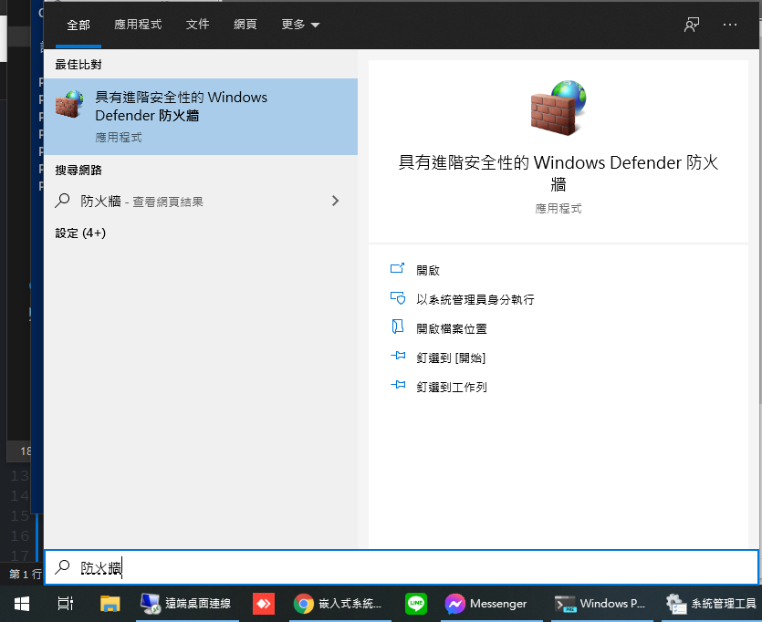
防火牆設定1
在搜尋打入”防火牆”，點選具有進階安全性的Windows Defender防火牆
2.
1.

Slide 64
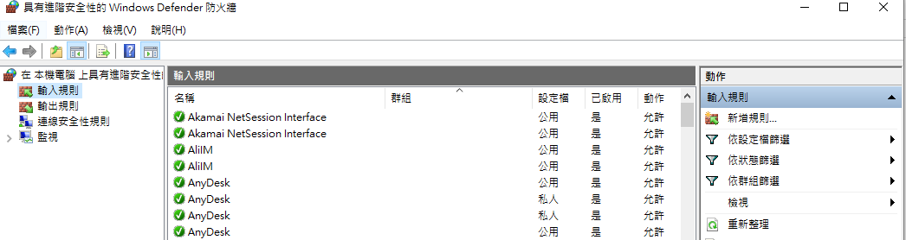
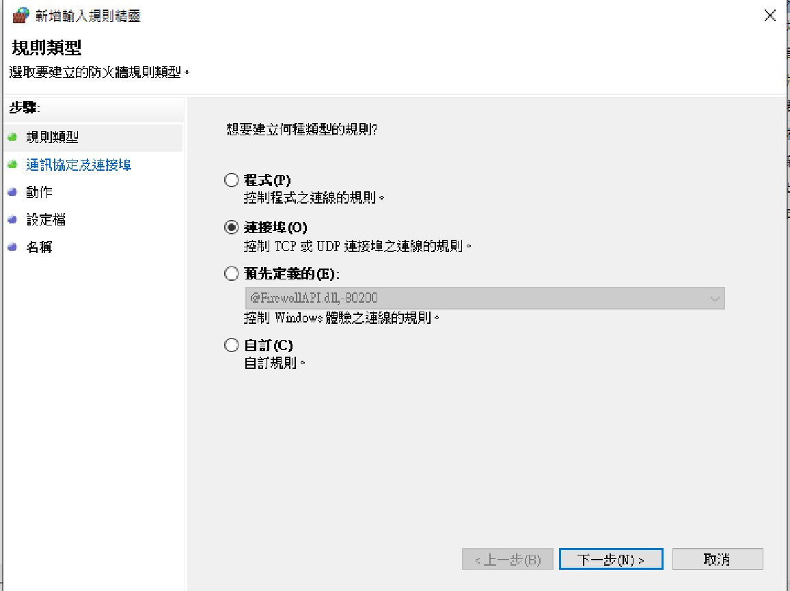
防火牆設定2
點選輸入規則，並新增規則後選擇連接埠
1.
2.
3.

Slide 65
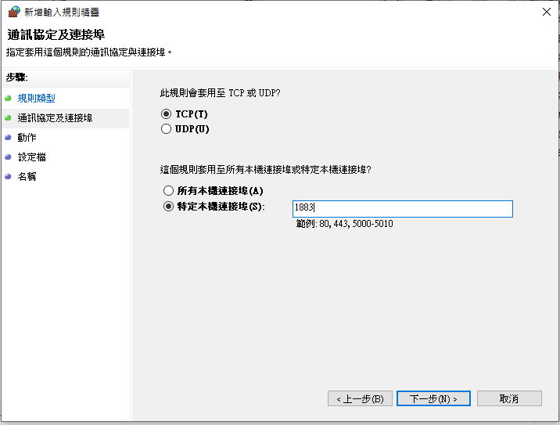
防火牆設定3
輸入MQTT BROKER預設埠 1883

Slide 66
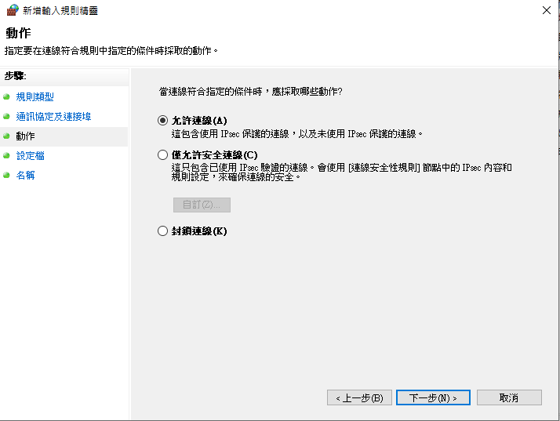
防火牆設定4
選擇允許連線，點選下一步

Slide 67
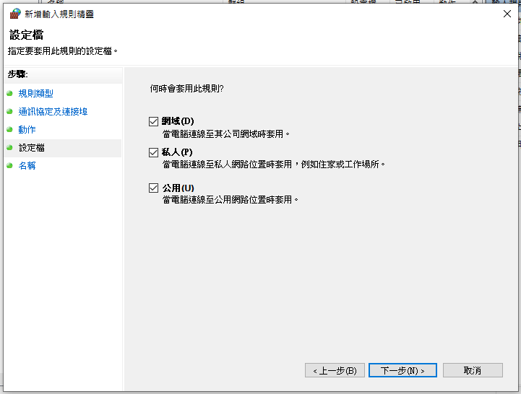
防火牆設定5
將網域、私人、公開都打勾

Slide 68
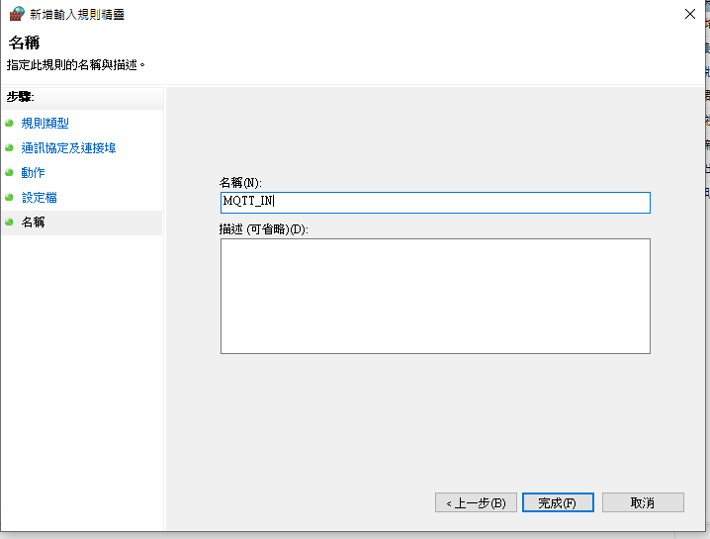
防火牆設定6
名稱可隨意命名(建議要有規則)，點選完成

Slide 69
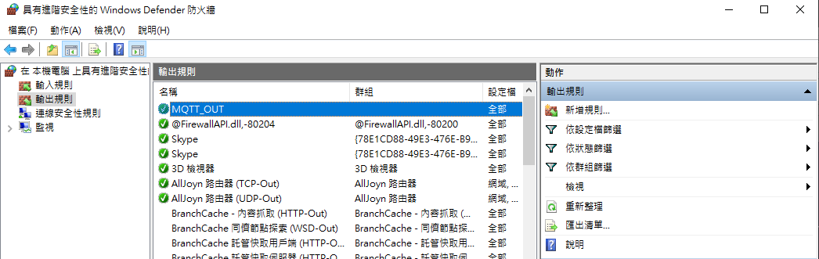
防火牆設定7
重複上述動作將輸出規則再做一遍(請參考防火牆設定2之後步驟)

Slide 70


連線非本機BROKER
開啟CMD畫面 1. 訂閱指令(請輸入對方的IP) mosquitto_sub -h “140.121.xxx.xxx” –t “NTOU” 2. 發布指令(請輸入對方的IP) mosquitto_pub –h “140.121.xxx.xxx” -t “NTOU” –m 'helloWorld

Slide 71
1. ESP32簡介
2. ESP32實作1-測謊器
3. MQTT
4. Lora
5. ESP32實作2_用Wi-Fi傳資料
6. ESP32實作3_用LORA / LORAWAN傳資料

Slide 72
LoRa (LongRange)

Slide 73

模組簡介
型號 : GL6509
工作電壓 : 2.5V – 3.6V
工作溫度 : -40ºC ~ 85ºC
接口 :
UART
Modbus
generic GPIOs
ADCs
建置在農田農地，使用耗電較高的wifi，傳輸會有問題，使用低功耗的LORA來解決這樣的問題
Notes:
正文的GL6509 還算熱門 一般在市面上都買的到 那我們如果使用比較耗電的wifi 電力供給就是很大的問題 所以我們使用這個低功號長距離的LORA傳輸 用來減少困境
2.5v-3.6V在台灣一般環境下都可以正常運行ㄉ
LOAR模組很彈性 他有很多的界接界面 URAT界面界接 我們利用USB他可以轉成comport 我們利用這個介面主要要下AT command來控制他
本次源主要介紹UART 學會知之後就可以參考GL6509的使用說明手冊 可以看到其他界面可以去使用

Slide 74


模組簡介
反面 正面
Notes:
型號
序號
MAC address很重要
模組pin number
透過AT comman也可以去查詢我們的mac
通常是我們要downlink下指令給這個模組的時候我們會用到他ㄉmac address 所以要記下來
我們要接的pin腳有 傳輸TX 接收RX 還有電源+ground

Slide 75
模組簡介
3 : 3V3
4 : GND
1 : TX(GPIO17)
2 :RX(GPIO16)

Slide 76



物聯網感測器
軟硬體平台架構

Slide 77





Uplink-架構
Sub
LORA
Pub
python
LoRa Indoor Gateway
MQTT Broker
ESP32 +
LoRa模組
Pub

Slide 78
Ｄownlink-架構
Sub
LORA
Pub
python
ESP32 +
LoRa模組
LoRa Indoor Gateway
MQTT Broker
Pub

Slide 79
AT commands for LoRa Module GL6509_1
透過AT command來控制LoRa模組進行傳輸
Type | Syntax | Response/Action
Example 再執行上一個指令，直接輸出答案 | AT+IBR? A/ | AT+IBR? +IBR:0 OK A/ +IBR:0 OK

Slide 80
AT commands for LoRa Module GL6509_2
LORA有三種模式 : Class A, Class B, Class C
商業上主要有時做出來為 Class A 和 Class C
Class A會在LoRa uplink一筆資料時，gateway會downlink一筆資料，一比一或一對一
Class C可以任何時接受downlink的data，相對Class C比較耗電，常用於firmware update
Type | Syntax | Response/Action
Set 設定CLASS 模式 | AT+CCLASS=<CLASS> | OK
Read 讀取現在模式 | AT+CCLASS? | +CLASS:<Class> OK
Test/Help 詢問怎麼下指令 | AT+CCLASS=? | +CCLASS=<A,B,C>

Slide 81
1. ESP32簡介
2. ESP32實作1-測謊器
3. MQTT
4. Lora
5. ESP32實作2_用Wi-Fi傳資料
6. ESP32實作3_用LORA / LORAWAN傳資料

Slide 82
ESP32實作2_用Wi-Fi傳資料

Slide 83
線上點名-實作練習
系統架構
點名程式撰寫
點名

Slide 84

系統架構

Slide 85
線上點名-實作練習
系統架構
點名程式撰寫
點名

Slide 86

程式撰寫-1
匯入我們需要的函式庫
輸入我們要連接的WI-FI帳號密碼
輸入我們MQTT_BROKER的IP位置以及輸出的PORT 電腦內預設為1883
連接WIFI的指令

Slide 87

程式撰寫-2

Slide 88

程式撰寫-3
Id請改成自己的學號
qos請設成0

Slide 89


結果展示
連線成功
傳送成功

Slide 90

結果展示
我們收到的畫面

Slide 91

注意!!!
不可輸入非ASCII字元

Slide 92
課堂作業-點名
請同學模仿上面的程式碼，在id的部分輸入自己的學號，利用LORA+Wi-Fi傳輸來進行點名，這一次點名會列入成績計算，我們會針對框起來的部分進行點名計算

Slide 93
ESP32實作2_
用LORA / LORAWAN傳資料

Slide 94
線上點名-實作練習
系統架構
LoRa接線圖
點名程式撰寫
點名

Slide 95

點名系統架構

Slide 96
接線圖
1 : LoRa的RX -> GPIO16(ESP32的TX)
2 : LoRa的TX -> GPIO17(ESP32的RX)
3 : 3V3
4 : GND

Slide 97

程式撰寫
Payload的內容請改成自己的學號

Slide 98

結果展示
Thonny顯示的畫面

Slide 99

結果展示
我們收到的畫面
PS.LoRa接收到的資料是ASCII碼

Slide 100


Slide 101
課堂作業-點名
請同學模仿上面的程式碼，把payload的部分改成自己的學號，，利用LORA+MQTT傳輸來進行點名，這一次點名會列入成績計算，我們會接收到的資料進行點名計算，。

